Slide 1
La comunicazione
Principi e regole di base

Slide 2
Colloquio di lavoro
Comunicare
QUALI SONO LE REGOLE DELLA COMUNICAZIONE?
QUALI SONO GLI INGREDIENTI DELLA COMUNICAZIONE?

Slide 3
LE REGOLE DELLA COMUNICAZIONE
Non si può non comunicare
Tutto è comunicazione
Ciò che abbiamo detto è quello che l’altro ha capito
L’ascolto migliora la comunicazione
La flessibilità aumenta l’efficacia

Slide 4
Non si può non comunicare
Anche quando si sta zitti, quando si aspetta di entrare a colloquio, quando si ascolta un interlocutore o quando non si risponde a una domanda… anche in questi casi si sta comunicando e chi osserva percepisce qualcosa di noi

Slide 5
2. Tutto è comunicazione
Essere o non essere puntuali, il modo in cui ci si presenta, l’abbigliamento, la facilità o difficoltà a essere contattato per fissare un colloquio, la stretta di mano… tutto contribuisce al messaggio che si trasmette

Slide 6
3. Ciò che abbiamo detto è quello che l’altro ha capito
Chi parla è responsabile della corretta comprensione del messaggio: se chi ascolta non capisce, ci si deve chiedere “mi sono spiegato bene? potevo spiegarmi meglio?”
Usare frasi brevi e chiare
Non divagare
Restare concentrato/a sulle domande che vengono poste.

Slide 7
4. L’ascolto migliora la comunicazione
Ascoltare non significa sentire.
Significa raccogliere informazioni sull’azienda con cui andrai a colloquio, capire l’interlocutore che hai davanti, intercettare i messaggi tra le righe e prepararsi di conseguenza.

Slide 8
5. La flessibilità aumenta l’efficacia
L’adattamento è una forma di intelligenza: anche nella comunicazione capire chi hai di fronte e cosa richiede il contesto in cui sei migliora il processo comunicativo.
Non significa tradire se stessi ma rispondere in modo adeguato alle diverse situazioni, dimostrando intelligenza e flessibilità

Slide 9
GLI INGREDIENTI DELLA COMUNICAZIONE
Componente verbale
Componente non verbale
Componente paraverbale

Slide 10
GLI INGREDIENTI DELLA COMUNICAZIONE
Componente verbale
Quello che si vuol dire, il contenuto del messaggio che da esprimere.
Richiede attenzione sulla scelta delle parole per rendere il messaggio il più chiaro e comprensibile possibile.
Componente non verbale
È data l’insieme di più dimensioni: gestualità, espressioni facciali, movimenti ecc…
Regola e completa quello che si dice.
Componente paraverbale
È l’uso della voce, l’uso anche dei silenzi: il ritmo, il tono, il volume e tutto quello che tradisce l’emozione.

Slide 11
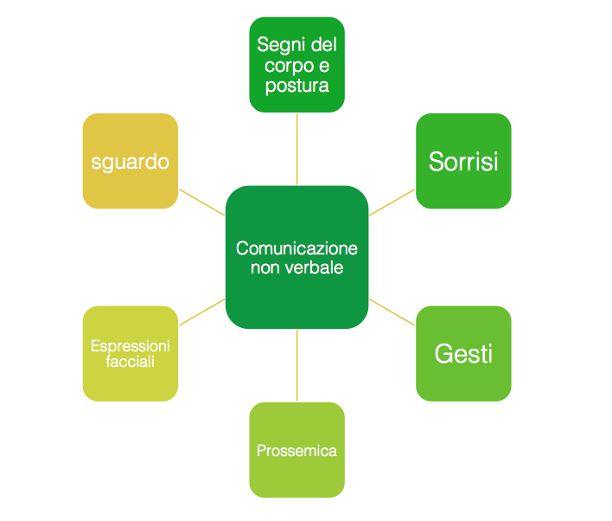
Componente non verbale

Slide 12
Componente non verbale
ATTENZIONE
La componente non verbale potrebbe smentire e negare quello che dice la componente verbale.
Se non credi o sei poco convinto di quello che dici il corpo potrebbe “tradirti”.

Slide 13
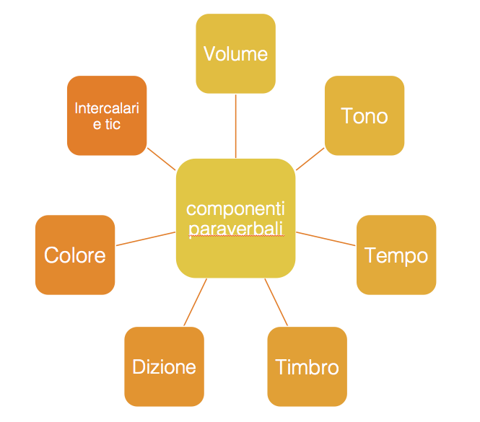
Componente paraverbale

Slide 14
Componente paraverbale
Volume | L’intensità sonora della voce. Importante per regolare il senso di intimità o la dominanza
Tono | Può essere acuto, grave, monotono, vario. Contribuisce a farsi ascoltare con maggiore o minore attenzione
Tempo | Velocità, ritmo, pause...
Timbro | Suono vocale distintivo. Innato. Poco modificabile
Dizione | Il modo in cui si pronunciano e scandiscono le parole
Colore | L’insieme di tutti i colori della voce. Aiuta a trasferire emozioni all’interno della comunicazione
Intercalari e TIC | Modi di dire, parole che si ripetono spesso ecc

Slide 15
A GRUPPI
Componente verbale
Componente non verbale
Componente paraverbale
Come concorrono questi elementi nel processo comunicativo?
Quale pesa di più sugli altri?
PROVATE A FARE UNA GRADUATORIA

Slide 16
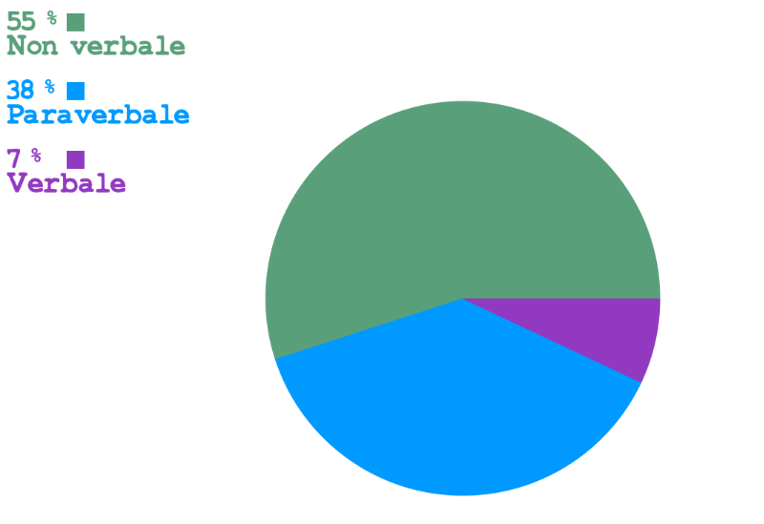
COMPONENTI DELLA COMUNICAZIONE
Chi ascolta percepisce di più la componente non verbale e paraverbale rispetto a quella verbale.

Slide 17
Al colloquio...
In fase di colloquio è importante curare il messaggio che si vuole trasmettere:
prepararsi sugli argomenti che temi di più: se parlare di sé mette in imbarazzo, si deve studiare una presentazione e impararla, con il tempo riuscirà a modularla ma nel frattempo toglierà dall’impaccio di improvvisare
utilizzare frasi corte e chiare
evita di aprire molte parentesi
Componente verbale
#1

Slide 18
Al colloquio...
In fase di colloquio è importante curare il messaggio che si vuole trasmettere:
evitare, per quanto possibile, di usare terminologia tecnica/specifica di un particolare ambito
rendersi comprensibili anche da chi non ha le stesse conoscenze
restare concentrati sulla domanda
portare degli esempi solo se vengono chiesti
Componente verbale
#2

Slide 19
Al colloquio...
In fase di colloquio è importante curare:
abbigliamento e presenza: casual ma curato, un tocco di eleganza se si è convocati in una realtà formale come una banca.
stretta di mano: decisa e ferma senza esagerare
contatto visivo: da mantenere con l’interlocutore
gestualità: no alle braccia conserte, essere rilassati (per quanto ti è possibile)
espressività: allenarsi a parlare sorridendo è un trucco che funziona sempre
Componente
non verbale

Slide 20
Al colloquio...
voce: attenzione a non correre, a non mangiarsi le parole
mantenere un buon ritmo e un volume udibile chiaramente
intercalari: “cioè”, “nel senso che”, “assolutamente”, “allora”… chiedere a chi ci conosce quali intercalari si usano e allenarsi a non abusarne
Iniziare con “no allora…” “no insomma,…” “no bene, io sono…” e in generale con una formula negativa è controproducente, anche se poi il resto del contenuto è positivo. Fare attenzione.
Componente
para verbale

Slide 21
A GRUPPI
Componente verbale
Componente non verbale
Componente paraverbale
Quale componente vi sembra più difficile da gestire?
Perché?

Slide 22
PER CASA
Quali sono gli errori comunicativi in cui pensi di incorrere più spesso?
Come pensi di poter migliorare la tua comunicazione?

